Slide 1

Big Data Analysis EOSP
Duksan Ryu 교수님
1조
201513820 김민규
201513822 김범수
201310496 김원배
201513861 최종민

Slide 2


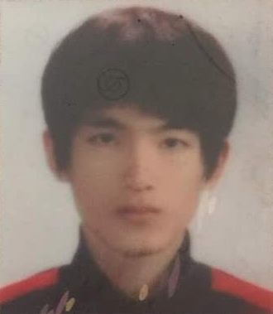

팀원소개
201513820
팀장 김민규
201513822
김범수
201310496
김원배
201513861
최종민

Slide 3
개요
1. 브레인스토밍
2. 아이디어 선정
3. 프로젝트 개요
4. 진행 현황
5.

Slide 4

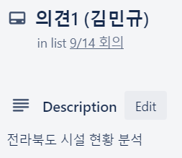
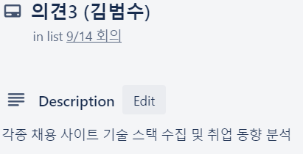
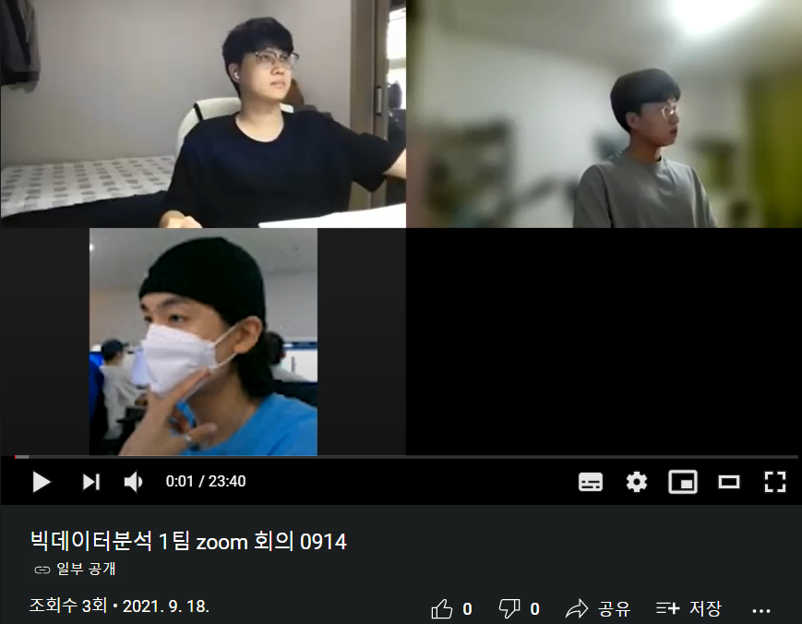
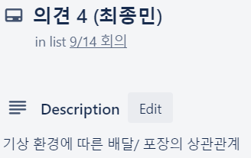
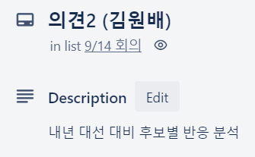

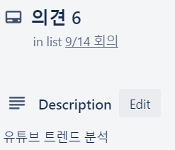
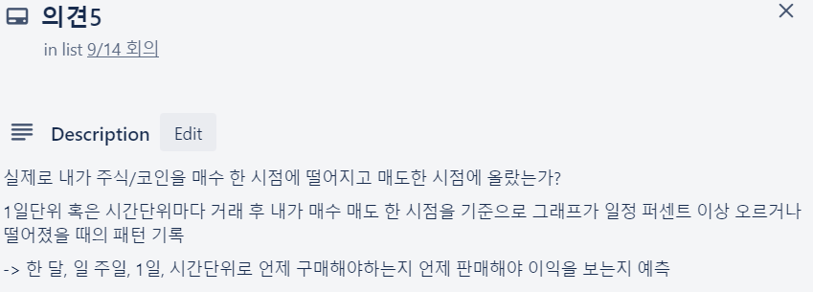
1. 브레인 스토밍
9월 14일 브레인스토밍 진행
4가지 개인 아이디어
2가지 추가 아이디어

Slide 5
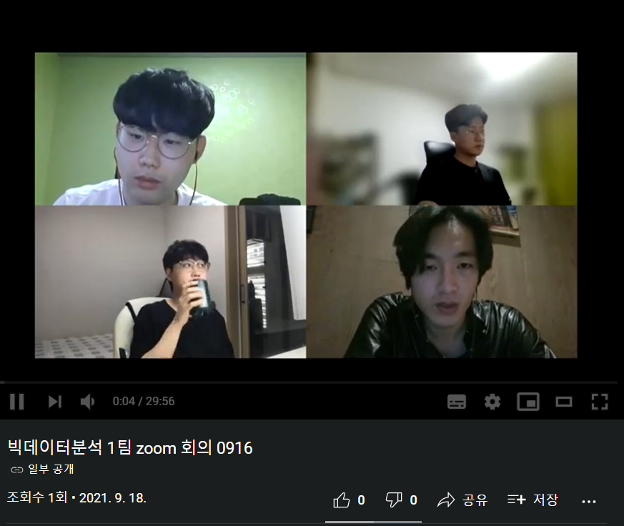
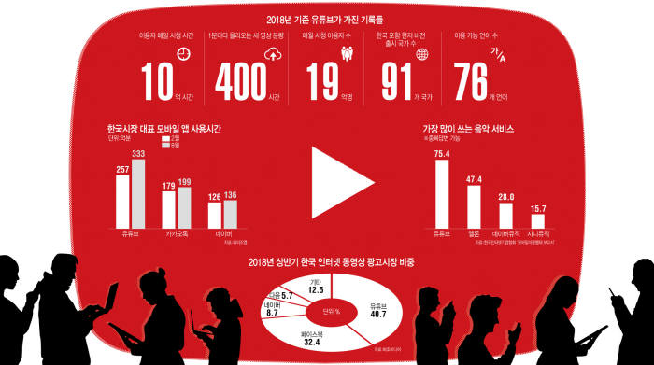
2. 아이디어 선정
9월 16일 최종 주제 선정 회의
유튜브 컨텐츠 분석

Slide 6
2. 아이디어 선정
9월 16일 최종 주제 선정 회의
유튜브 빅데이터 분석을 통한 최신 트랜드 유추

Slide 7
2. 아이디어 선정
판정 기준 아이디어 | 효율성 | 실현성 | 편의성 | 창의성 | 경제성 | 총점 | 최종 순위
 | 가중치 0.4 | 가중치 0.1 | 가중치 0.2 | 가중치 0.2 | 가중치 0.1
전라북도 시설현황분석 | 2 | 2 | 1 | 1 | 1 | 1.5 | 5
각종 채용사이트 기술 스택 수집 및 취업 동향 분석 | 2 | 2 | 2 | 1 | 2 | 1.8 | 3
대선 후보별 반응분석 및 예측 | 2 | 2 | 2 | 2 | 2 | 2.0 | 2
유튜브 빅데이터 분석을 통한 최신 트랜드 유추 | 2 | 2 | 3 | 2 | 2 | 2.2 | 1
코인의 매수/매도 이후 분석 | 1 | 1 | 2 | 3 | 2 | 1.7 | 4
기상 환경에 따른 배달/포장의 상관관계 | 1 | 0 | 2 | 2 | 2 | 1.4 | 6

Slide 8


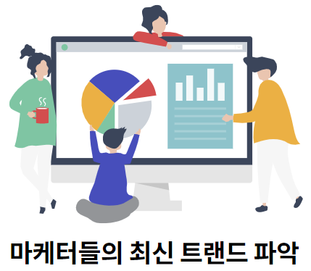
3. 프로젝트 개요
20억건의 데이터를 분석한 결과 우리나라 국민 83%가
한 달에 평균 30시간 정도를 유튜브 시청에 사용하고 있는 것으로 나타났다.
국내 유튜브 앱 사용자 수는 4319만명에 달하며
국내 광고수익 유튜브 채널은 인구 529명당 1개 꼴로 집계됐다.
데이터를 통해 유튜브 트랜드를 관측하고 방대한 양의 데이터를 분석하여
이를 의미있는 예측을 이끌어 내어 유행에 발빠르게 대처를 할 수 있을 것이다.

Slide 9
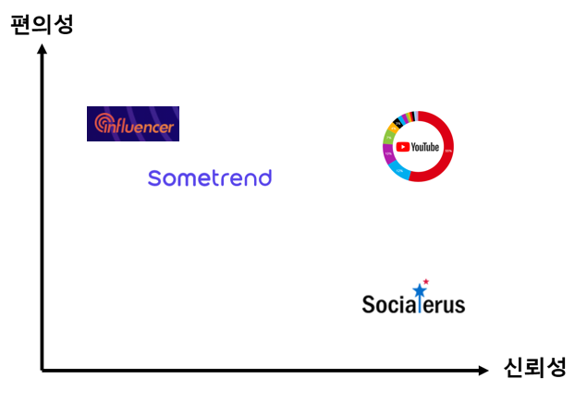
3. 프로젝트 개요
시장조사
-국내외 서비스 관계를 비교하여 아이템 포지셔닝 진행-
수평측의 기준으로는 빅데이터를 통해 정보를 얼마나 분석하였는지 수직측의 기준으로는 데이터의 시각화가 잘 되어있는지를 표현 하였다.
Influencer과 sometrend의 경우에는 데이터의 시각화가 잘 되어 있지만 그에 대한 분석은 진행되어 있지않다.
Socialerus의 경우에는 시각화는 부족한 부분이 많지만 예측과 분석은 잘 되어있다.
저희 프로젝트같은 진행하여 차별화된 제품 서비스를 제공하여 경쟁경우에는 여러 시각화와 함께 데이터를 분석하여 결과를 해설 및 예측까지 적 우위를 가질예정

Slide 10
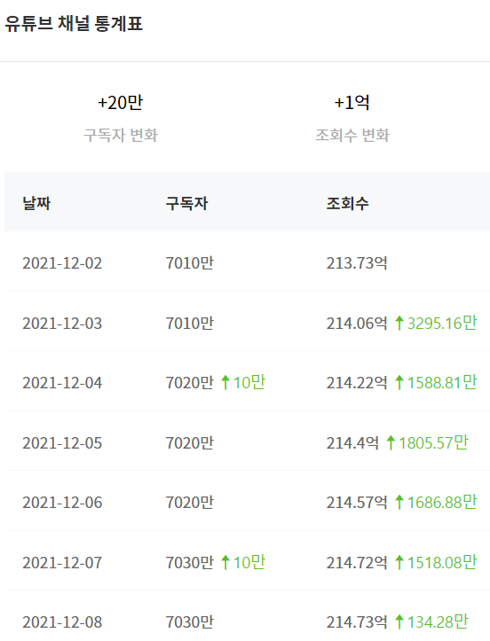
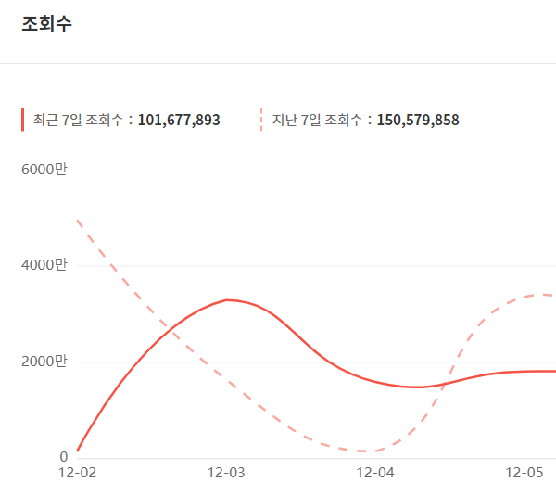
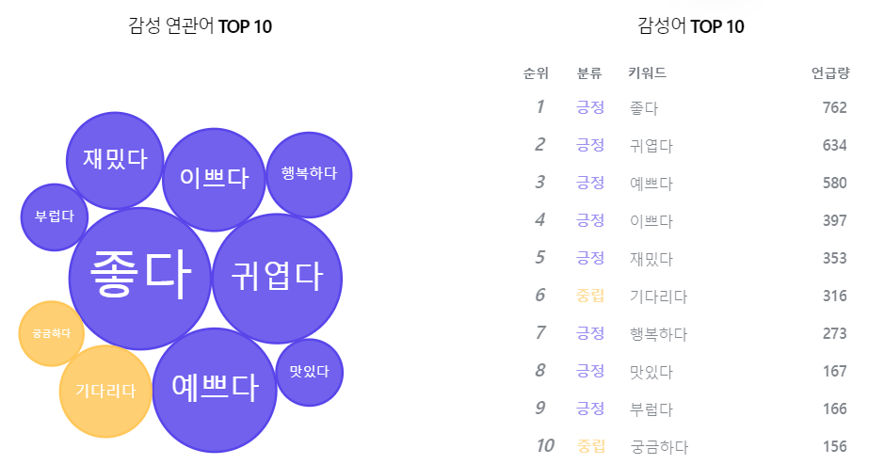
3. 프로젝트 개요
시장조사
Sometrend – 단어의 빈도수 카운트,
단어 감성분석만 진행
noxinfluencer – 구독자의 변화, 전체 조회수의 변화, 최근 조회수만 기록 되어있고 키워드별 예측은 없음

Slide 11
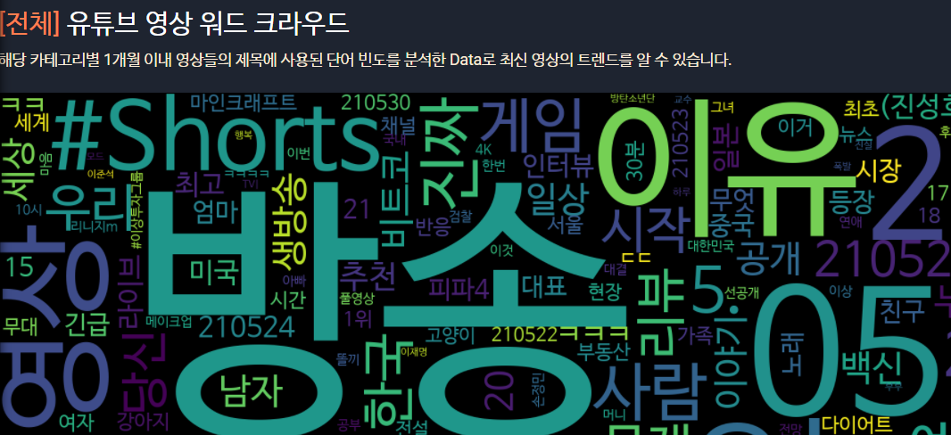
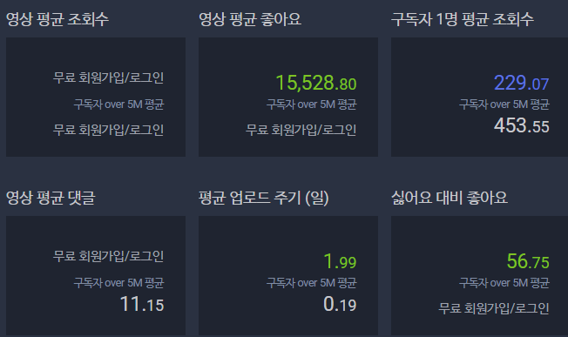
3. 프로젝트 개요
시장조사
socialerus – 단어의 빈도별 워드클라우드와
영상의 평균 좋아요, 조회수, 댓글만 있음

Slide 12

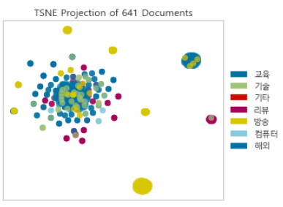
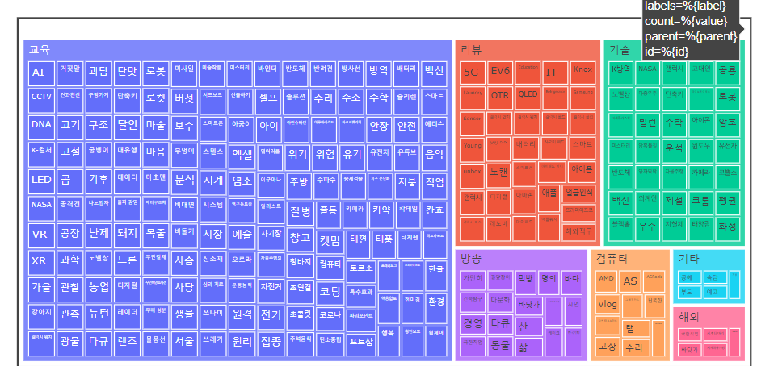
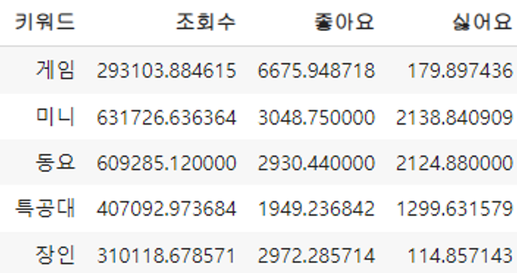
3. 프로젝트 개요
경쟁력
유튜브 컨텐츠 분석
단어의 빈도별/가중치별 워드클라우드
키워드별 좋아요, 조회수, 댓글,싫어요 예측
키워드의 군집화를 통해 카테고리별 관계를 분석

Slide 13
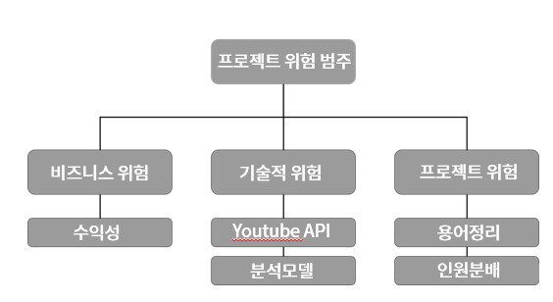
3. 프로젝트 개요
위험요소

Slide 14
3. 프로젝트 개요
위험요소
위험 범주 | 위험 요소 | 해결 방안
비즈니스위험 | 수익성 | 새로운 비즈니스 모델 작성
 | 지속적으로 이윤을 창출하기 위해 유사 프로그램과는 다른 차별화된 비즈니스 모델 구조가 없다면 영업에 대한 위험이 존재할 수 있다.
기술적 위험 | youtubeAPI, 분석모델 | 모델링 기술 분석 프로토타이핑 벤치마킹
 | youtubeAPI, 분석보델은 팀원들의 경험이 부족한 영역으로 초기 기술 습득 시간이 많이 필요하기 때문에 프로젝트 진행 일정에 차질이 생길 수 있다. 또한, 미지의 영역이기에 예측불가능한 위험이 존재한다.
프로젝트 위험 | 용어 정의 | 용어집 작성
 | 프로젝트 진행간에 등장하는 정의하기 모호한 용어들이 존재하여 팀 내에서 단어들을 재정의할 필요가 있다. 재정의 되지 않는 용어들의 존재는 팀원간의 의사소통에 혼란을 야기할 수 있다.
 | 인력 분배 | 진행 상황 추적 작업역량에대한 작업 배분
 | 팀의 규모가 작아 적절한 인력의 분배가 필요하다. 팀원의 역량에 맞지 않는 작업량이 부과되어 프로젝트의 일정에 차질이 생길 수 있고, 동시에 너무 많은 작업을 하게 되어 품질에 영향을 줄 수 있는 위험이 존재한다.

Slide 15
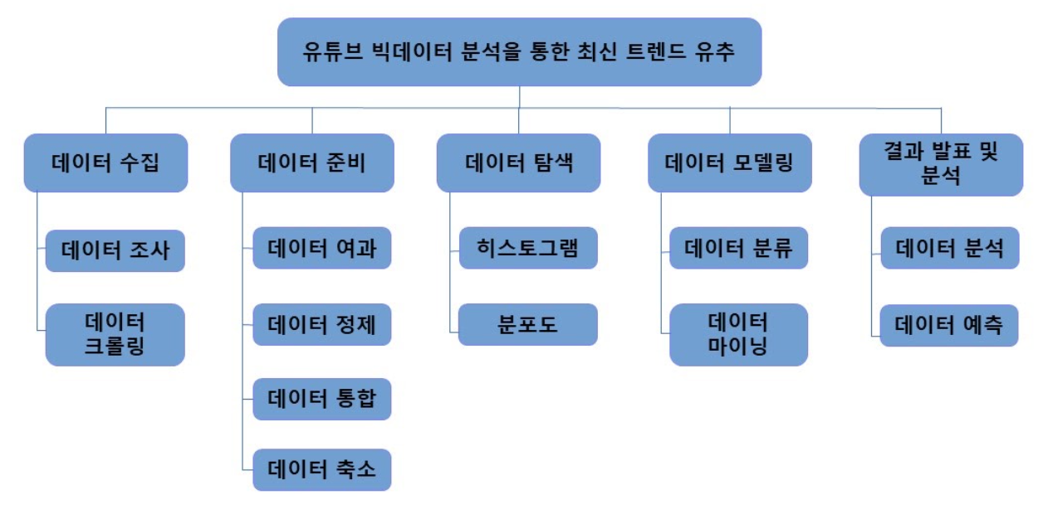
3. 프로젝트 개요
산출물 - WBS

Slide 16
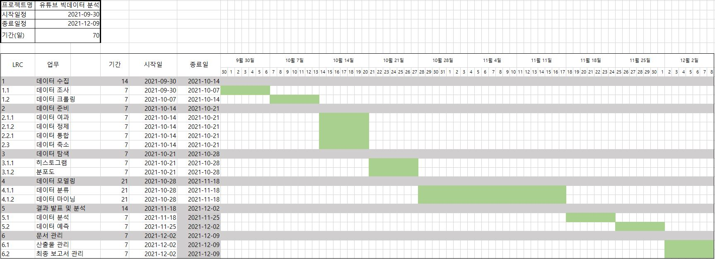
3. 프로젝트 개요
산출물 – 간트차트

Slide 17
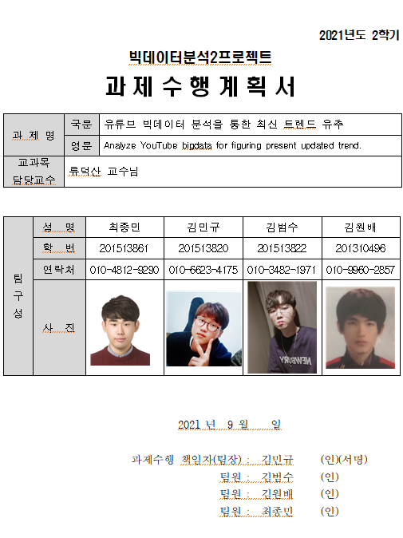
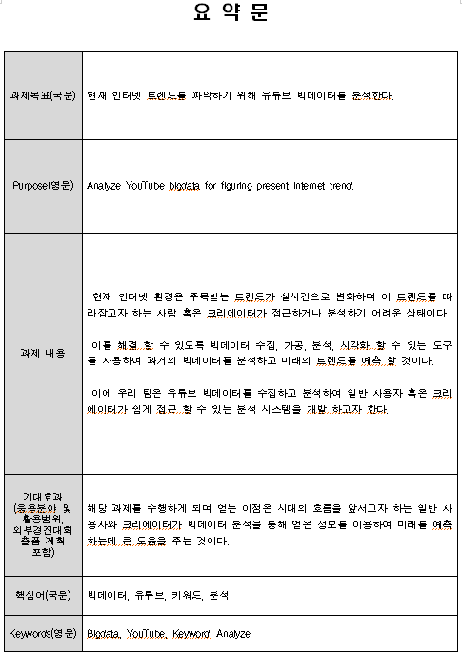
3. 프로젝트 개요
산출물 – 프로젝트수행계획서

Slide 18
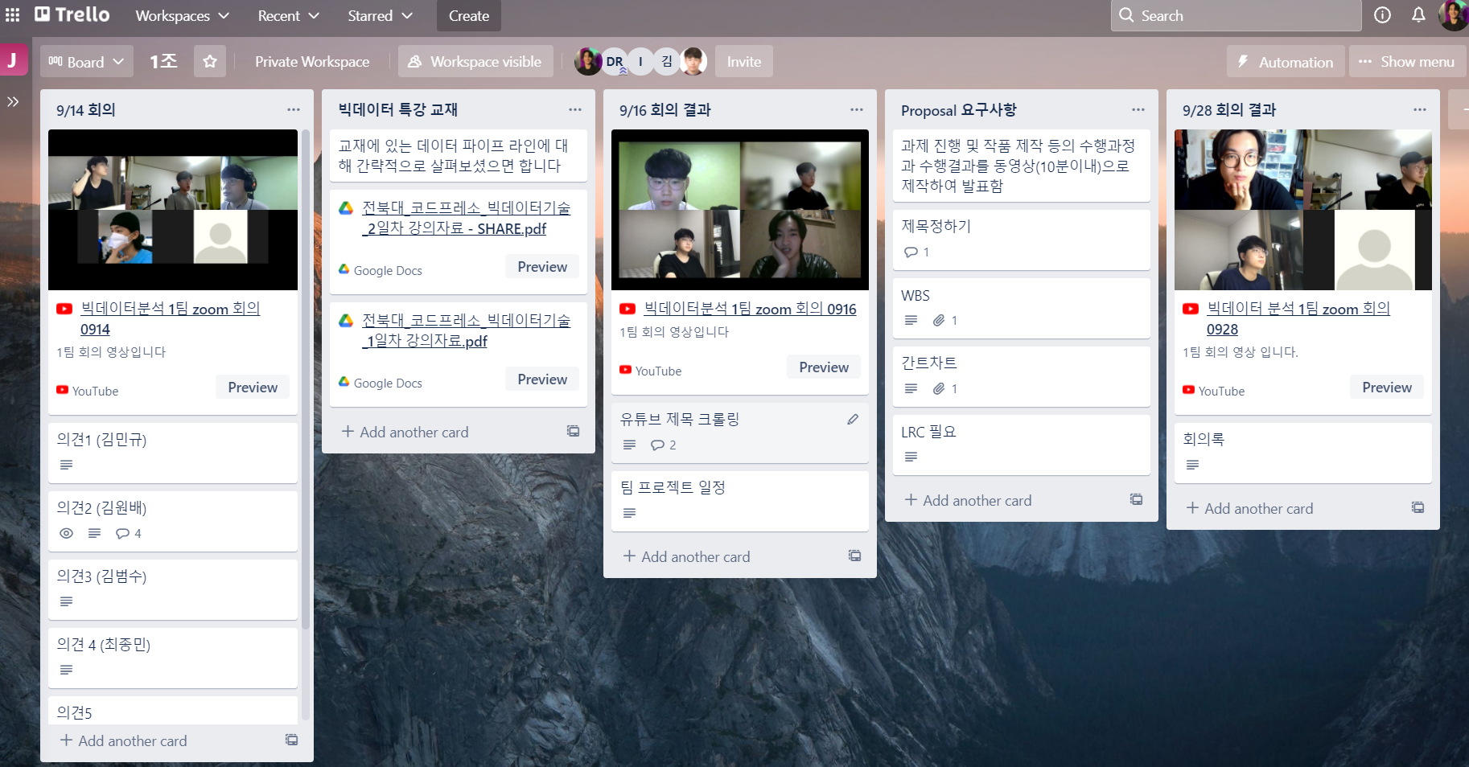
3. 프로젝트 개요
협업도구 – 트렐로

Slide 19
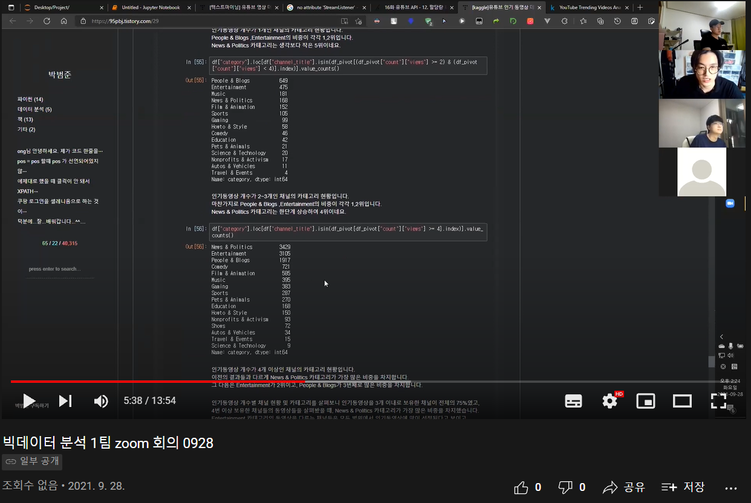
3. 프로젝트 개요
회의진행 – ZOOM/YOUTUBE

Slide 20
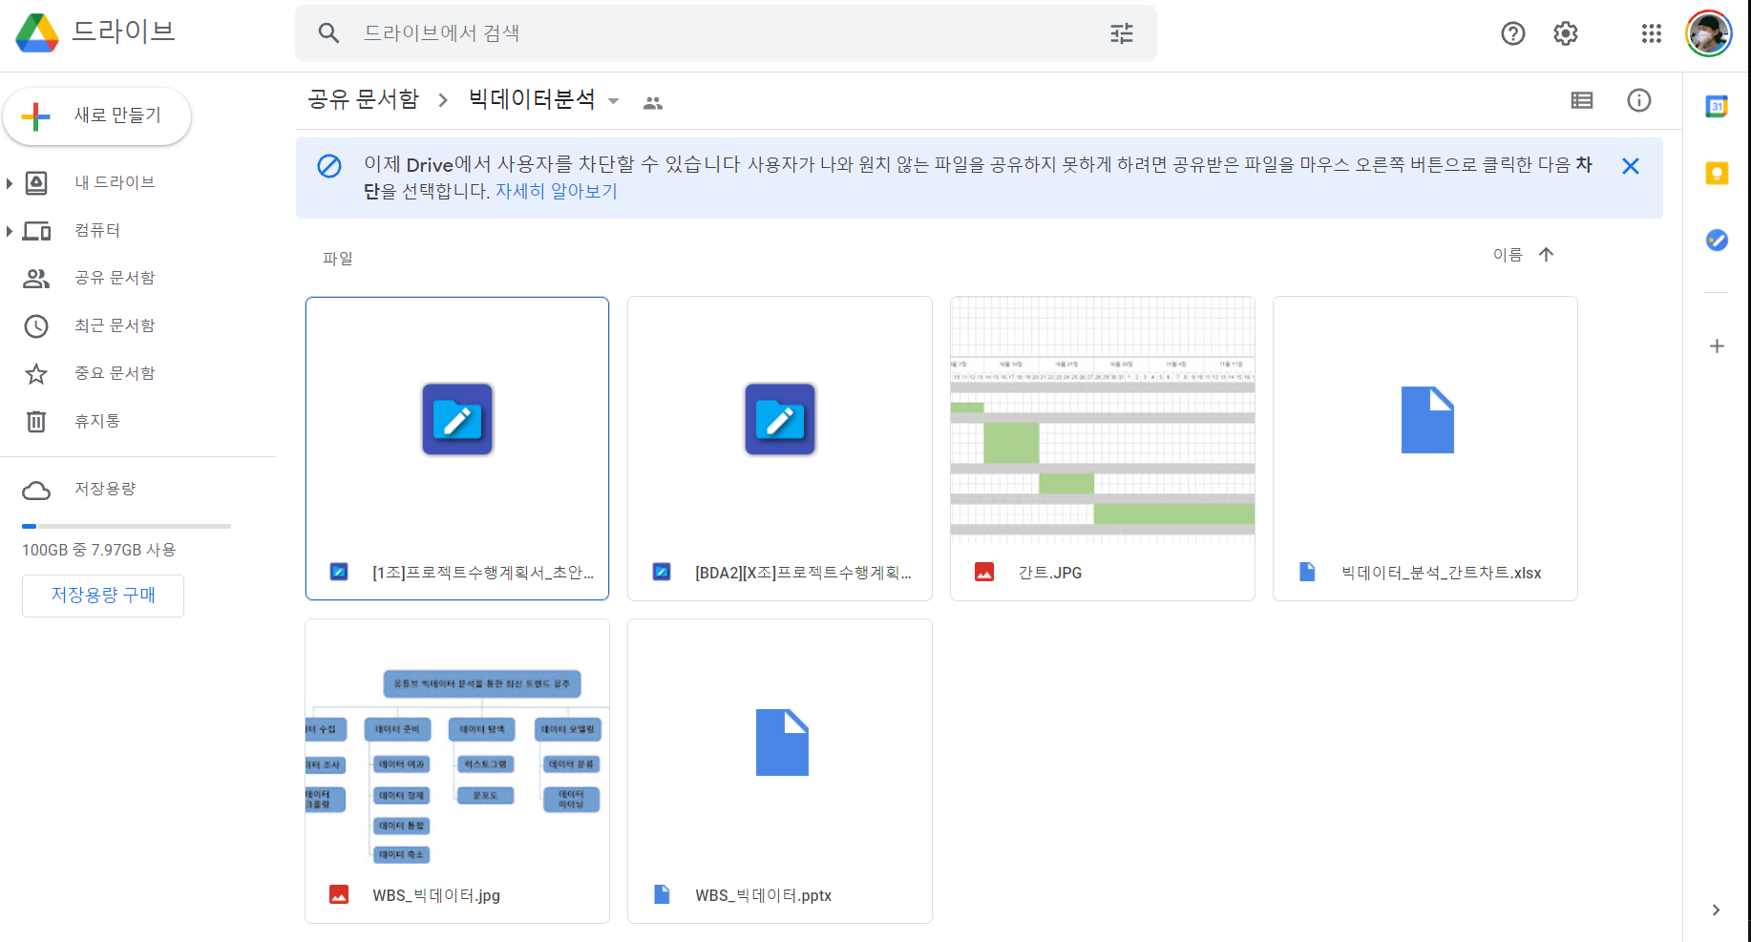
3. 프로젝트 개요
문서관리 – 구글드라이브

Slide 21

3. 프로젝트 개요
많은 유튜버들이 더 많은 수익과 인기를 위해
수많은 컨텐츠를 생산해내고 있고
더 많은 인기를 얻기 위해서는 유행에 민감해야 함

Slide 22
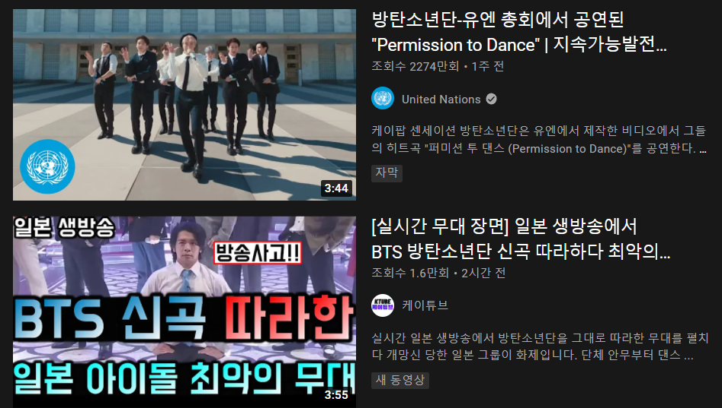
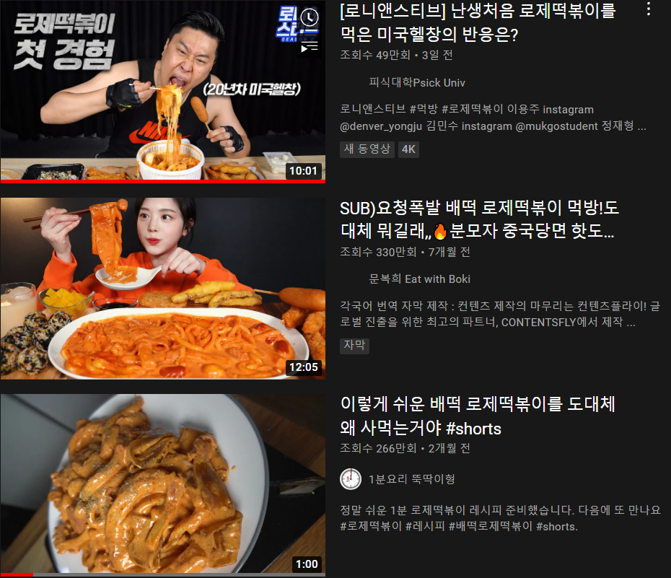
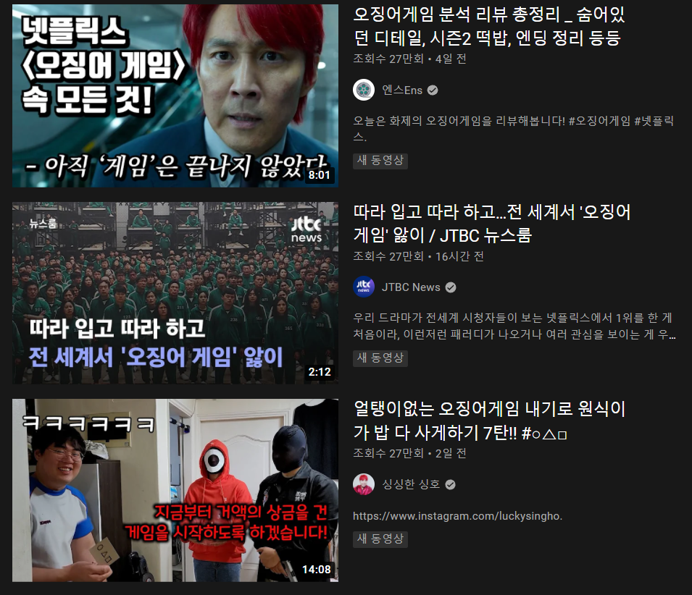
4. 진행현황
카테고리별로 유행하는 주제에 대해서 수많은 컨텐츠들이 생산
조회수가 높고 반응도 좋음

Slide 23
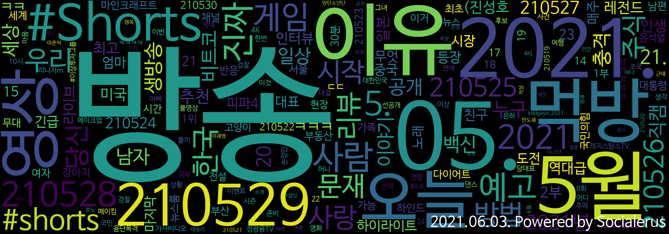

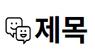
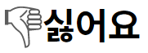



4. 진행현황
카테고리별 최신 유행하는 컨텐츠들의 키워드 추출
키워드별 속성 분석
(좋아요, 싫어요, 댓글, 구독) 가중치 부여

Slide 24

4. 진행현황
유튜브에서
인기동영상에 오르는
기준에 대한 분석

Slide 25

4. 진행현황

Slide 26



4. 진행현황

Slide 27
4. 진행현황

Slide 28
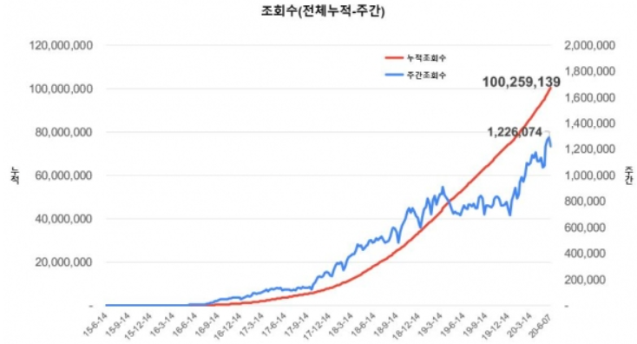

4. 진행현황
폭발적인 조회수 증가
인기동영상 등극

Slide 29
4. 진행현황
폭발적인 조회수 증가
인기동영상 등극

Slide 30

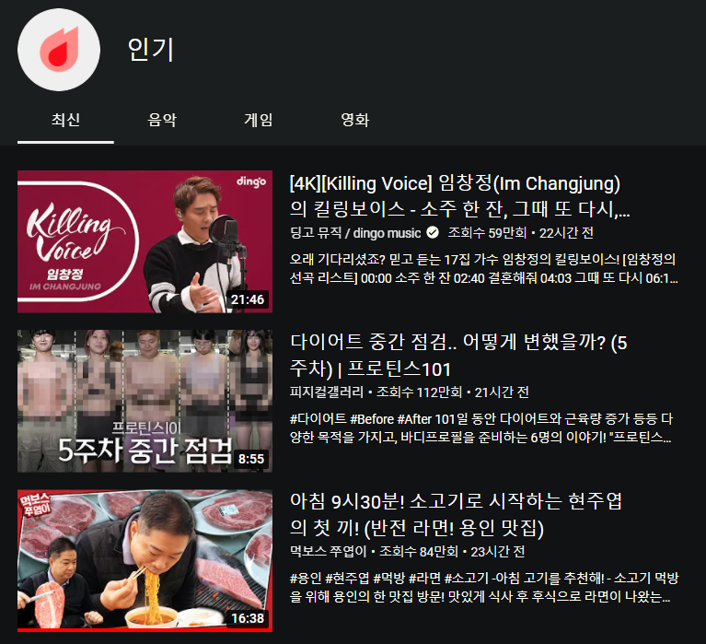


4. 진행현황
인기동영상 크롤링

Slide 31
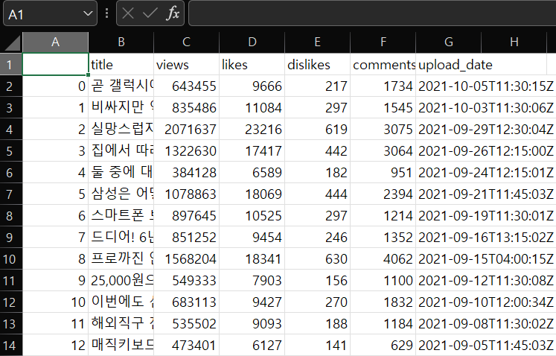
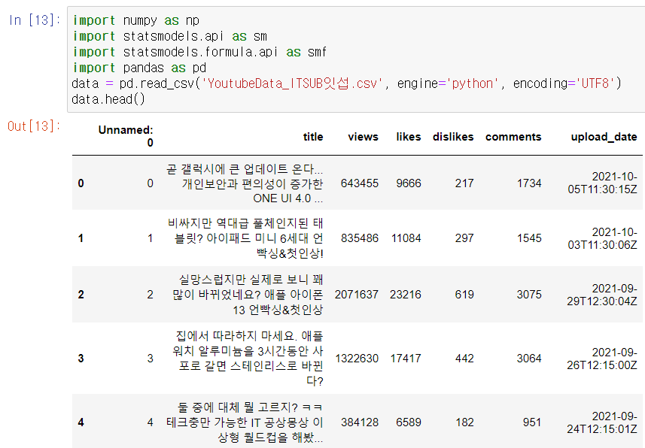
4. 진행현황
크롤링한 데이터 파일
파일 불러오기

Slide 32
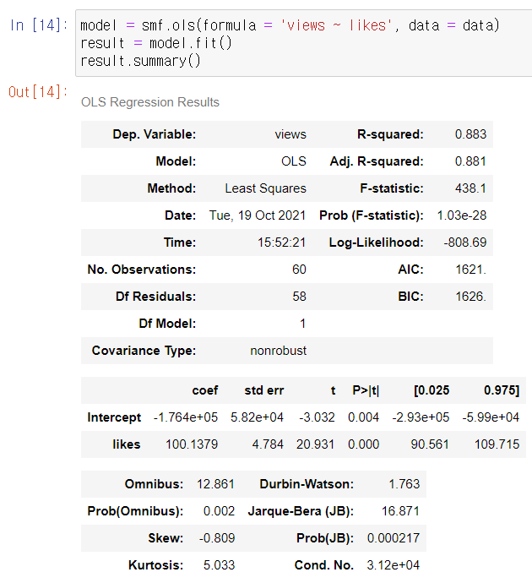
4. 진행현황

Slide 33
5. 현재 진행상황
유튜브의 조회수가 좋아요랑
관련이 있는지 확인하기 위해서
종속변수에 views
독립변수에 likes
입력해주고 단순회귀분석 실행

Slide 34
5. 현재 진행상황
R-squared값은 회귀모형의 설명력을 나타내며 88.3%의 설명력을 가진다

Slide 35
5. 현재 진행상황
유의확률 P>|t| 은 0.005이하일 경우 통계적으로 유의한 모형임
해당 값은 0.005이하 이므로
통계적으로 유의하다.

Slide 36
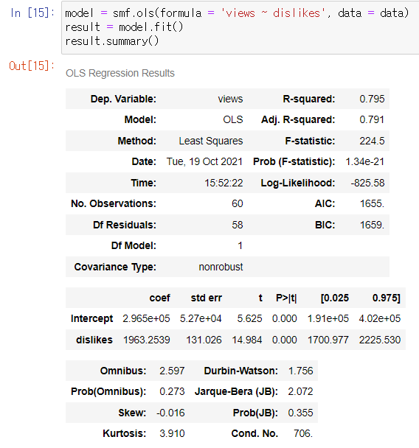
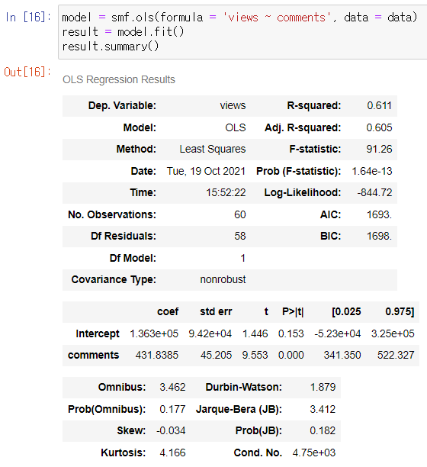
4. 진행현황
같은 방식으로 조회수와 좋아요/싫어요/댓글간의 관계 확인

Slide 37
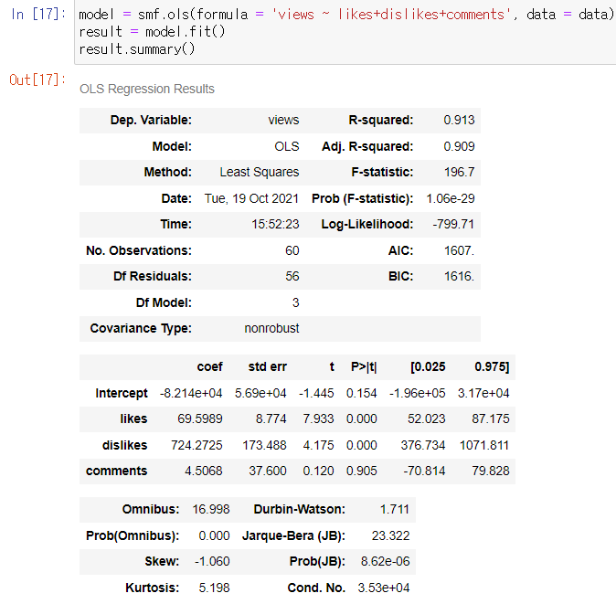
4. 진행현황
다중 회귀분석 진행

Slide 38
4. 진행현황
종속변수 views에 독립변수 likes+dislikes+comments 입력

Slide 39
4. 진행현황
R-squared 값은 91.3%
Adj. R-squared 값은 90.9%의 설명력을 가짐

Slide 40
4. 진행현황
유의확률 P>|t| 값 확인. Likes와 dislikes는 0.005이하로 유의미
Comments의 경우 유의확률이 0.905로 0.005를 초과하였다.

Slide 41
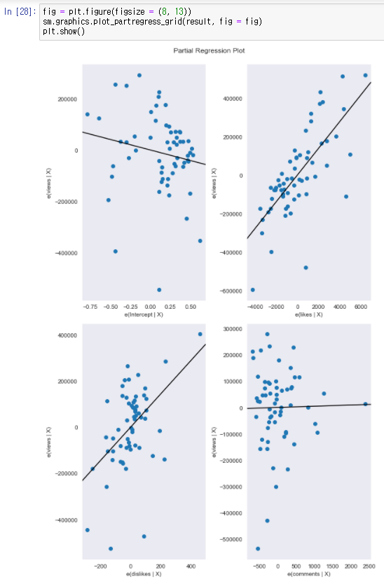
4. 진행현황
유의확률 P>|t| 값 확인. Likes와 dislikes는 0.005이하로 유의미
Comments의 경우 유의확률이 0.905로 0.005를 초과하였다.
댓글의 개수가 많다고 조회수가 높은것은 아님

Slide 42
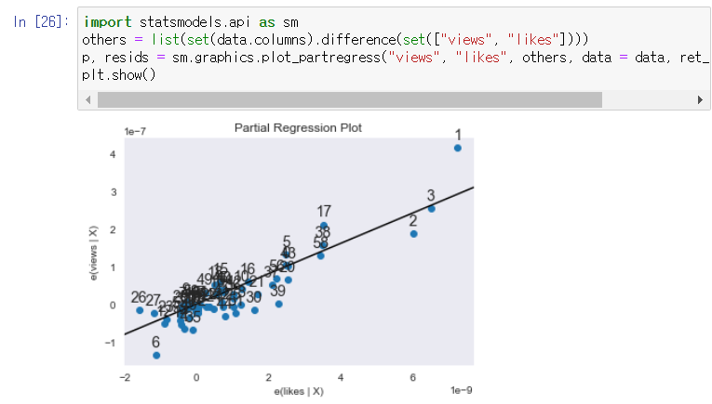
4. 진행현황
좋아요가 조회수에 미치는 영향을 부분 회귀 플롯으로 시각화

Slide 43
4. 진행현황
선에 가까이 있을수록 유효한 데이터이며
벗어난 데이터의 경우는 이상치이다.

Slide 44
4. 진행현황
#문제1
싫어요와 조회수의 상관관계
예측과 다른 결과 발생
싫어요가 많아질수록
조회수도 높아짐
인기동영상은 보는 사람도
많다보니 싫어요 수가 높음
문제를 해결하기 위해
좋아요대비 싫어요 개수로 변경
선에 가까이 있을수록 유효한 데이터이며
벗어난 데이터의 경우는 이상치이다.

Slide 45
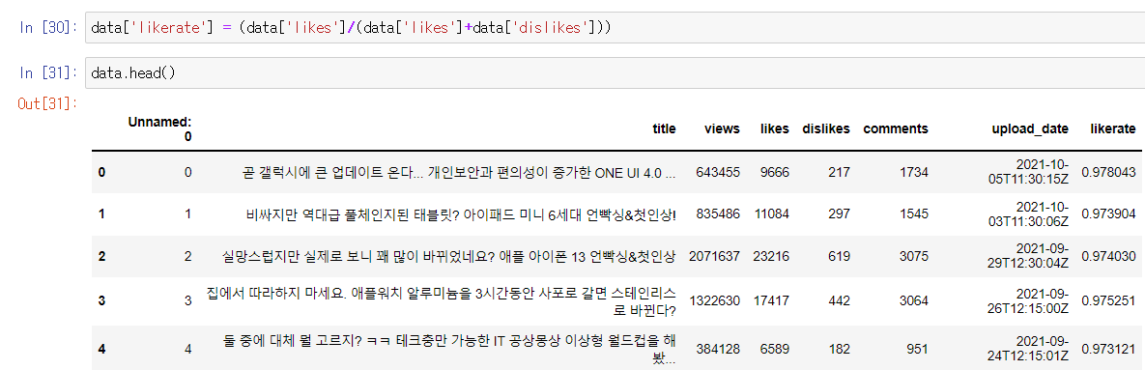
4. 진행현황
30. 해당 문제를 해결하기 위해 데이터프레임에 likerate라는 열을 추가
likerate는 전체 반응가운데 좋아요의 비율로 계산

Slide 46
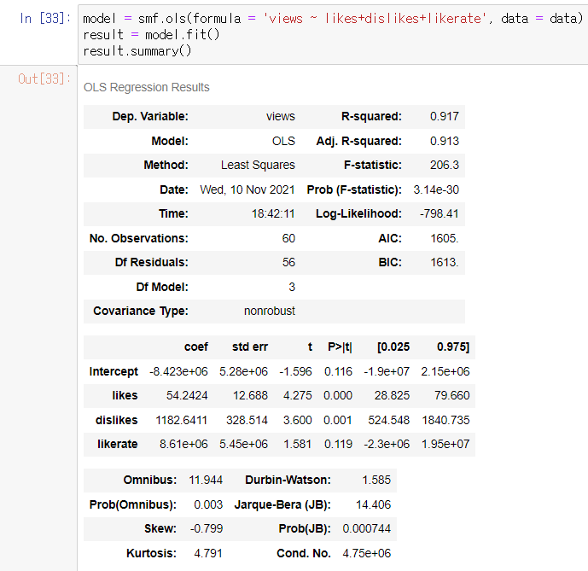
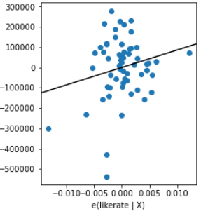
4. 진행현황
Likerate가 높아질수록 조회수가 증가하는 그래프를 보이고 있지만
유의확률 P>|t| 값 확인 결과 유의확률이 0.119로 0.005를 초과하였다.

Slide 47
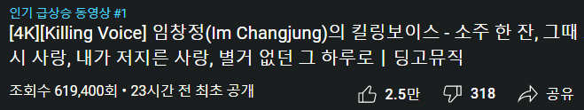
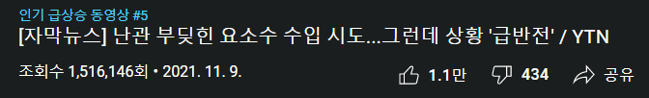
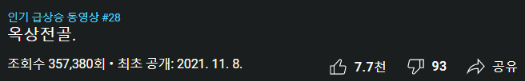
4. 진행현황
#문제2
좋아요 비율 98%
좋아요 비율 96%
좋아요 비율 98%
Likerate가 높아질수록 조회수가 증가하는 그래프를 보이고 있지만
유의확률 P>|t| 값 확인 결과 유의확률이 0.119로 0.005를 초과하였다.

Slide 48
4. 진행현황
#문제2
좋아요 비율 98%
좋아요 비율 96%
좋아요 비율 98%
Likerate가 높아질수록 조회수가 증가하는 그래프를 보이고 있지만
유의확률 P>|t| 값 확인 결과 유의확률이 0.119로 0.005를 초과하였다.
좋아요 비율로 분석을 진행하지 않고
최소 좋아요 비율을 찾아서 T/F 기준을 세우기로 함

Slide 49

4. 진행현황
Sort_values을 사용하여 데이터프레임의
Likerate에 대한 내림차순

Slide 50

4. 진행현황
#문제3
해당영상은 likerate가 13%로 많은 비판을 받고 있는 영상이지만
인기동영상 1위에 달성하였다.
인기동영상의 기준이 단순히 짧은 시간내에 높은 조회수를
기록하는 것인지에 대해서 분석을 진행
Sort_values을 사용하여 데이터프레임의
Likerate에 대한 내림차순

Slide 51


5. 현재 진행상황
#문제4
11월 9일 업로드
조회수 16만회
인기동영상 5위
11월 9일 업로드
조회수 150만회
인기동영상 x
Sort_values을 사용하여 데이터프레임의
Likerate에 대한 내림차순

Slide 52

4. 진행현황
#문제4
Sort_values을 사용하여 데이터프레임의
Likerate에 대한 내림차순

Slide 53
4. 진행현황
#해결책
조회수 하루만에 10만회 이상
좋아요 비율 95% 이상
영상들로 제한
조회수에 비해서 좋아요 개수가 많은 경우 더 높은 가중치를 줌
Sort_values을 사용하여 데이터프레임의
Likerate에 대한 내림차순

Slide 54

4. 진행현황
48. Views열에서 데이터값이 100000이하인 index를 설정
49. Likerate열에서 데이터값이 0.95 이하인 index를 설정
=> drop(index)를 설정하여 행 제거

Slide 55

4. 진행현황
Csv파일 불러오기(유튜브 제목)

Slide 56
4. 진행현황
데이터에서 품사가 명사인 단어만 추출

Slide 57
4. 진행현황
추출한 명사를 Counter()함수를 통해 출현 횟수 계산

Slide 58
4. 진행현황
빈도수 히스토그램으로 시각화

Slide 59
4. 진행현황
워드클라우드 생성

Slide 60

4. 진행현황
요리 카테고리 워드클라우드 생성

Slide 61


4. 진행현황
요리 카테고리 워드클라우드 생성
뉴스 카테고리 워드클라우드 생성
정치 카테고리 워드클라우드 생성

Slide 62

4. 진행현황
많은 크리에이터들이 제목에
해당 키워드들을 사용함

Slide 63
4. 진행현황
키워드별 사용자들의 반응 예측

Slide 64

4. 진행현황
키워드별 예측하기
상위 키워드만 따로 리스트로 분류
이후 해당 영상에 대한 좋아요,싫어요,조회수 저장

Slide 65
4. 진행현황
키워드별 예측하기
해당 키워드에 대한 조회수, 좋아요, 싫어요 예측

Slide 66
4. 진행현황
키워드별 예측하기
<미니> 키워드의 경우 자주 등장도 했고 조회수도 높지만 좋아요 싫어요 비율이 매우 낮음
=> ‘미니게임’ 을 진행할 경우 높은 조회수를 기록할 수 있지만 유저들의 반응은 좋지 못할것으로 예측

Slide 67

4. 진행현황
카테고리별 키워드 분류
IT주제 워드클라우드

Slide 68
4. 진행현황
카테고리별 키워드 분류
모바일
PC
기업
신제품
사용법
등등
IT주제를 또 여러 카테고리로 세분화 할 수 있음

Slide 69
4. 진행현황
카테고리별 키워드 분류
모바일
텍스트 변환
PC
벡터화
기업
K-평균 군집화
신제품
클러스터링 라벨
사용법
시각화
등등

Slide 70


4. 진행현황
카테고리별 키워드 분류
데이터를 불러오고 title만 따로 분리
데이터 전처리 과정

Slide 71


4. 진행현황
카테고리별 키워드 분류
데이터 빈도수별 벡터화
전체 데이터를 단어별로 나누어 2586개의 컬럼 생성후 빈도수별로 카운트

Slide 72


4. 진행현황
카테고리별 키워드 분류
TF-IDF 할당
단어의 빈도를 측정하고 텍스트에 있는 모든 단어의 빈도와 비교하여 가중치 점수 할당

Slide 73

4. 진행현황
카테고리별 키워드 분류
전체 텍스트 데이터의 토픽별 키워드를 분석하기위해 LDA를 진행

Slide 74

4. 진행현황
카테고리별 키워드 분류
LDA를 통해 토픽별로 자주 등장하는 단어를 확인

Slide 75
4. 진행현황
카테고리별 키워드 분류
Topic 26의 경우에 사이언스, ytn, 핫클립이 자주 등장

Slide 76
4. 진행현황
카테고리별 키워드 분류
Topic 25의 경우에 한국기행, korea, 백두대간이 자주 등장

Slide 77

4. 진행현황
카테고리별 키워드 분류
해당 과정을 거쳐서 카테고리 분류

Slide 78

4. 진행현황
카테고리별 키워드 분류
K-means clustering 에러를 측정하고 최적화된 k를 설정

Slide 79

4. 진행현황
카테고리별 키워드 분류
200개의 클러스터링으로 나눔

Slide 80
4. 진행현황
카테고리별 키워드 분류
200개의 클러스터링으로 나눔

Slide 81

4. 진행현황
카테고리별 키워드 분류
클러스터링 한것을 토대로 키워드 라벨 생성

Slide 82

4. 진행현황
카테고리별 키워드 분류
라벨별 카운트 측정, 전체 641개중에 564개 생성 (88%)

Slide 83
4. 진행현황
카테고리별 키워드 분류
라벨링 작업과
LDA를 토대로한 topic별 분류작업 실시

Slide 84
4. 진행현황
카테고리별 키워드 분류
라벨링 작업과
LDA를 토대로한 topic별 분류작업 실시

Slide 85

4. 진행현황
카테고리별 키워드 분류
텍스트 데이터를 숫자로 변환하는 라벨링 작업 실행

Slide 86


4. 진행현황
카테고리별 키워드 분류
작업한 데이터를 토대로 t-sne진행하여
복잡한 데이터를 2차원으로 차원축소 하여 카테고리별 유사성 시각화

Slide 87

4. 진행현황
카테고리별 키워드 분류
카테고리별로 키워드를 묶어서 IT 주제에 대한 카테고리별
자주 등장하는 키워드, 가중치가 높은 키워드를 생성함

Slide 88

4. 진행현황
카테고리별 키워드 분류
해당 카테고리를 클릭하면 높은 기준의 순서대로 단어 정렬

Slide 89

감사합니다!

